Slide 1
Рекомендации по разработке методического сопровождения
для изучения конструкции основных видов оборудования с учётом специфики производства

Slide 2
ОБОРУДОВАНИЕ
В целях подготовки квалифицированных рабочих кадров и специалистов, отвечающих современным требованиям производства, подготовка в УССО должна осуществляться с учетом специфики производства
В связи с этим в содержание учебных программ учреждения образования должно быть включено изучение основных видов оборудования, имеющегося в организациях-заказчиках кадров
При включении в содержание учебных программ основных видов оборудования необходимо определить, какое оборудование относится к основному и является наиболее распространённым (по количеству) при изготовлении продукции

Slide 3
Справочно
Организации (предприятия) оснащены основным и вспомогательным оборудованием.
К ОСНОВНОМУ ОБОРУДОВАНИЮ относят оборудование, предназначенное для выполнения основных технологических операций при изготовлении выпускаемой продукции:
токарные станки; ткацкие станки;
фрезерные станки; швейные машины;
шлифовальные станки; колонны синтеза;
сварочные аппараты; прессы;
аппараты и машины, в которых осуществляются различные технологические процессы, в результате чего получают целевые продукты.

Slide 4
К ВСПОМОГАТЕЛЬНОМУ
ОБОРУДОВАНИЮ относят:
тележки;
укладчики;
конвейеры;
оборудование для упаковки;
всё подъёмно-транспортное оборудование;
машины и аппараты для снабжения технологического оборудования сжатым воздухом, охлаждающими агентами и теплоносителями;
вентиляционное оборудование и оборудование для очистки отработавших воды и газов;
оборудование для обогрева и (или) кондиционирования воздуха внутри производственных помещений;
оборудование для обеспечения водоснабжения канализационных стоков;
лабораторное оборудование входного контроля сырья и определения качества продукции.

Slide 5
ЛИТЕРАТУРА
После этого необходимо проанализировать наличие литературы для изучения оборудования, включенного в содержание учебной программы.
При её отсутствии организовать работу по разработке методического сопровождения для изучения данного оборудования

Slide 6
МЕТОДИЧЕСКОЕ СОПРОВОЖДЕНИЕ
разрабатывается на основании паспортов и инструкций по эксплуатации, переработанных в форме удобной для восприятия и понимания учащимися (т.е. должно содержать, при необходимости, комментарии и пояснения, рисунки, схемы и т. д.)
Методическое сопровождение, разработанное на основании руководства по эксплуатации, может включать в себя (в соответствии с содержанием УМК постановление №427 от 08.11.2022):

Slide 7
1. ОПОРНЫЕ КОНСПЕКТЫ
для изучения конкретного вида оборудования (например, ткацкий станок, токарный станок, пресс, швейная машина и т. д.), которые могут включать в себя:
общий вид и назначение оборудования (с иллюстрациями, рисунками и описанием);
общее устройство оборудования;
назначение, устройство и принцип работы основных узлов оборудования (с рисунками и пояснениями в доступной для восприятия учащимися форме);
кинематическую, гидравлическую и пневматическую схемы оборудования, условные обозначения на схемах;

Slide 8
1. ОПОРНЫЕ КОНСПЕКТЫ
возможные неисправности в работе и способы их устранения;
механизмы и детали оборудования, наиболее подвергающиеся износу в процессе эксплуатации и их влияние на качество продукции;
характерные неисправности оборудования и их признаки;
содержание ремонта оборудования (текущего, среднего, капитального).
Опорные конспекты по данной теме могут быть выполнены обучающимися в виде письменной экзаменационной работы с дальнейшим использованием её в образовательном процессе.

Slide 9
ОФОРМЛЕНИЕ ОПОРНЫХ КОНСПЕКТОВ
Опорные конспекты могут иметь следующую структуру (окончательно определяется разработчиками):
титульный лист (название);
аннотация (что содержит, для чего предназначен);
содержание (оглавление) с указанием номера страниц;
разделы опорных конспектов в соответствии с содержанием (оглавлением);
нумерация рисунков (рис. 1, 2, 3 и т. д.)

Slide 10
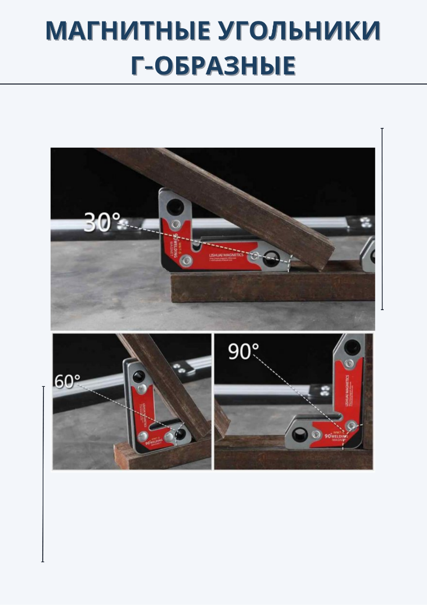
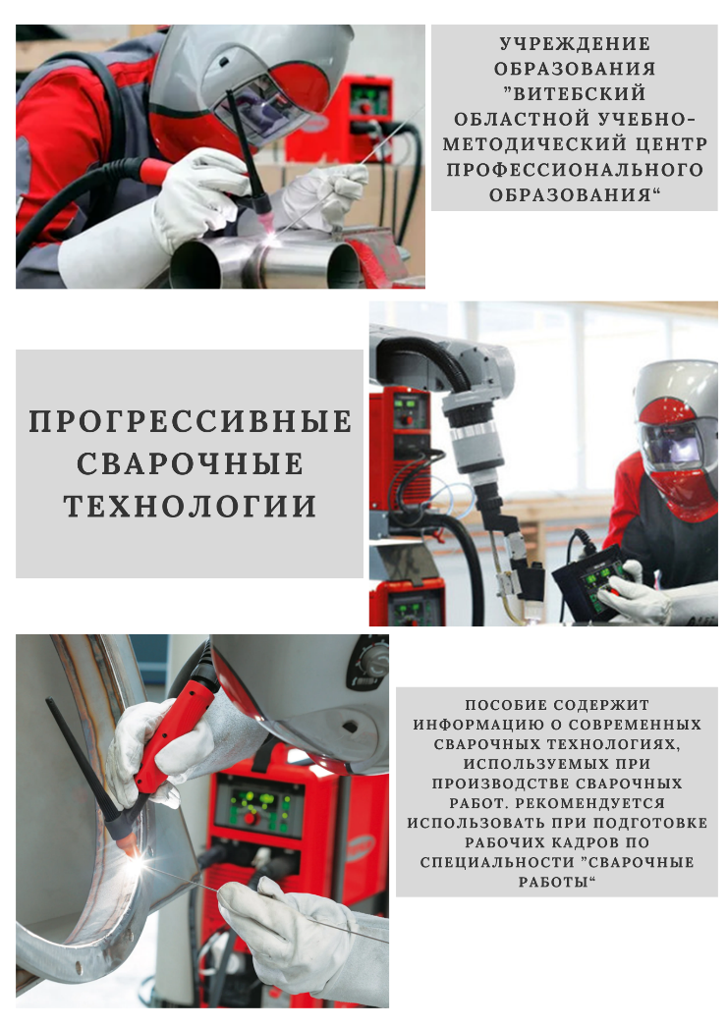
2.
ПЛАКАТЫ ИНДИВИДУАЛЬНОГО ПОЛЬЗОВАНИЯ
Могут быть разработаны на основании рисунков из инструкций по эксплуатации или паспортов в форме, удобной для восприятия учащимися

Slide 11
2.
ПЛАКАТЫ ИНДИВИДУАЛЬНОГО ПОЛЬЗОВАНИЯ
ДОЛЖНЫ ИМЕТЬ:
(Окончательная форма и содержание плакатов определяется разработчиками)
название;
рисунки с обозначением номеров позиций и их расшифровкой (названием), расположением органов управления и их назначением;
краткие комментарии по устройству и принципу работы;
плакаты не должны содержать только теоретический материал без рисунков, схем, таблиц и т.д.

Slide 12
3. ВИДЕОРОЛИКИ ПО УСТРОЙСТВУ И ПРИНЦИПУ РАБОТЫ ОБОРУДОВАНИЯ
Могут применятся для демонстрации работы оборудования или отдельных его узлов в динамике.
Создаются путём съёмки оборудования в процессе его работы и дальнейшего озвучивания.
Необходимость создания видеороликов определяется преподавателем.

Slide 13
4. ПРЕЗЕНТАЦИИ
создаются на основании инструкций по эксплуатации, паспортов, а также путём съёмки оборудования, его узлов и механизмов.
Слайды не должны содержать только теоретический материал. На слайдах должны быть изображены:
рисунки или фотографии оборудования с пояснением его устройства и принципа работы;
виды износа деталей и механизмов оборудования, влияющие на качество продукции (изделий);
рисунки продукции (изделий) с дефектами, вызванными износом оборудования.
(Окончательное содержание презентации определяется разработчиками)

Slide 14
Разработанное МЕТОДИЧЕСКОЕ СОПРОВОЖДЕНИЕ должно быть:
рассмотрено на заседании предметной (цикловой) комиссии;
рекомендовано к использованию в образовательном процессе;
доведено до обучающихся и использоваться на учебных занятиях, а также как источник для самостоятельной работы учащихся при выполнении домашнего задания, подготовке к текущей, промежуточной и итоговой аттестации и включаться в перечень средств обучения, разрешённых для использования обучающимися во время экзамена (квалификационного экзамена, выпускного квалификационного экзамена)

